Slide 1

Iqinfinity

Slide 2
Mi az alkalmazás?
Az IQInfinity egy online kvízalkalmazás, amelyben a felhasználók regisztráció után különböző kvízeket tölthetnek ki, és az eredményeiket is megtekinthetik.
A platform célja, hogy szórakoztató formában segítse a tudásmérést és a tanulást.

Slide 3
Miért készült?
A Honfoglaló megszűnése után nagy űr keletkezett a szívünkben, ráadásul a legtöbb elérhető kvízalkalmazás fizetős vagy erősen korlátozott.
Ezért döntöttünk úgy, hogy létrehozunk egy mindenki számára ingyenesen elérhető quiz alkalmazást.

Slide 4



Csapattagok
Biró Márk
Karanyicz Gábor
Peremiczky István

Slide 5
Felépítése
Frontend
Backend
SQL
A felhasználók által látható és használt felületet React segítségével valósítottuk meg, amely letisztult, gyors és reszponzív élményt nyújt
Az alkalmazás logikáját és adatkezelését egy ASP.NET Core alapú backend végzi, amely biztonságos API-n keresztül szolgálja ki a frontend kéréseit
Az adatok tárolását SQL-alapú adatbázis végzi, amely megbízhatóan kezeli a felhasználói információkat, a kvízkérdéseket és az eredményeket

Slide 6
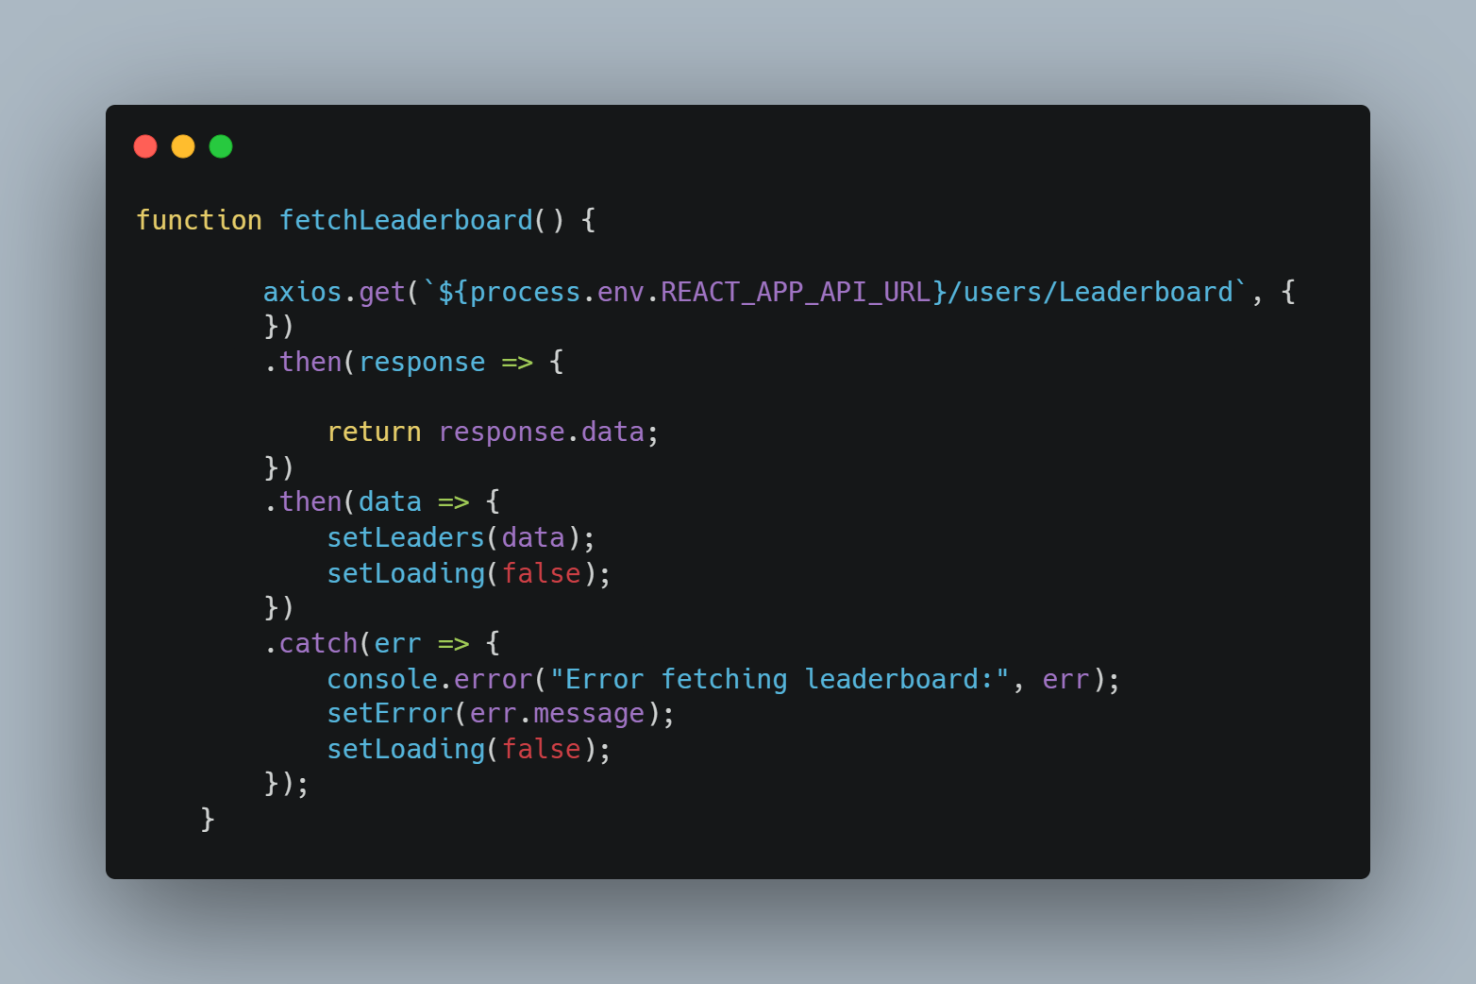
Frontend
React
HTML
CSS
Bootstrap

Slide 7
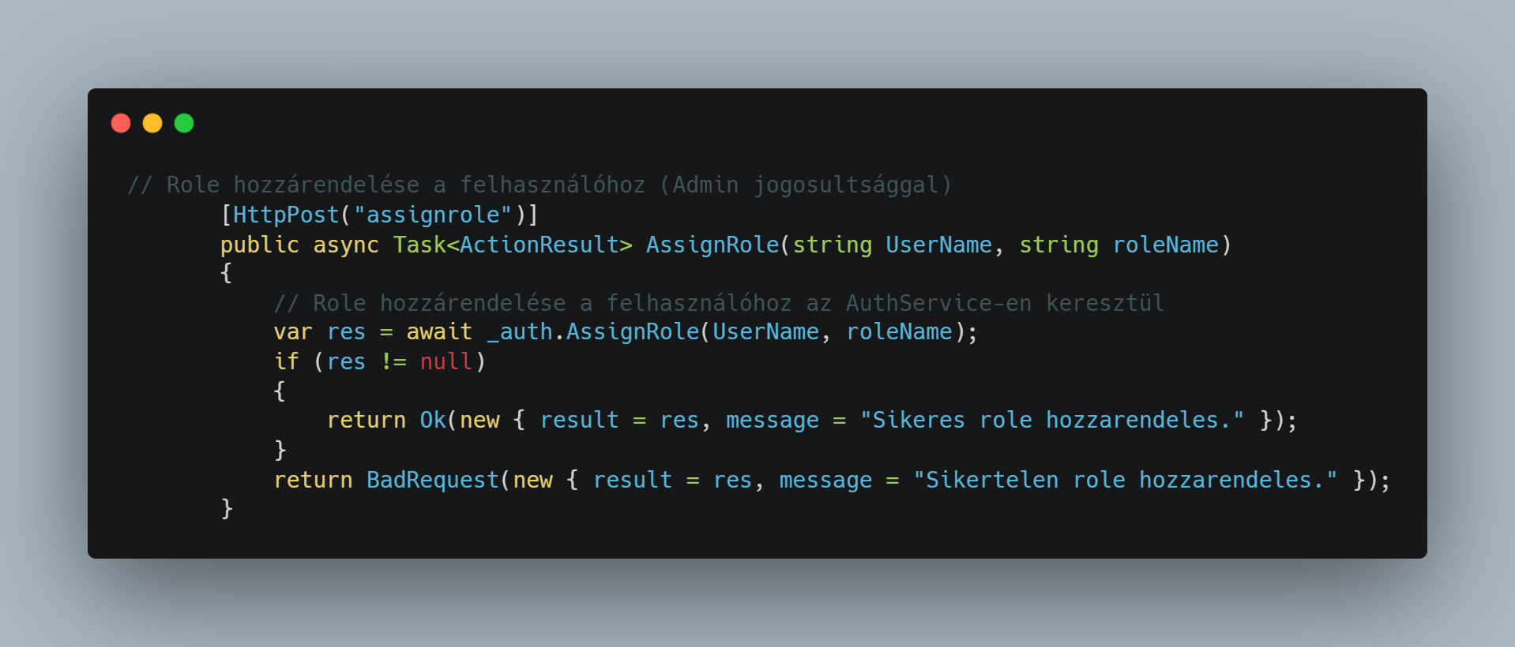
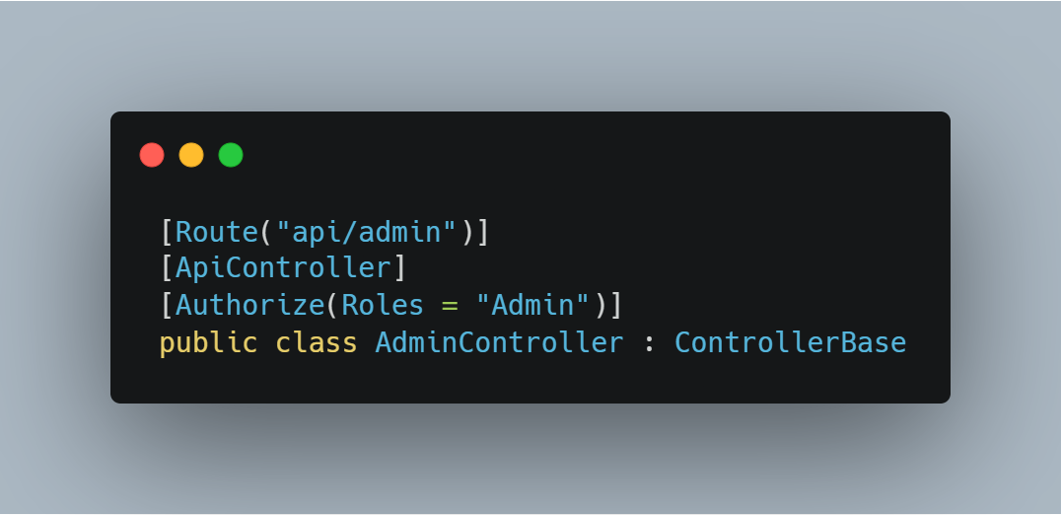
Backend

Slide 8
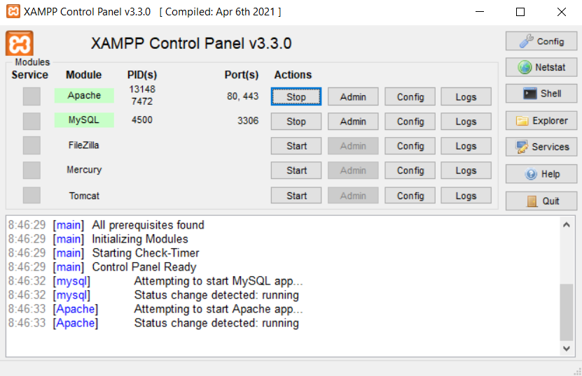


SQL (Adatbázis)

Slide 9
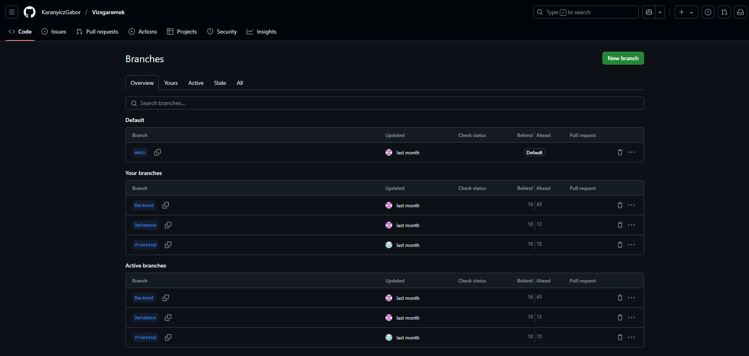
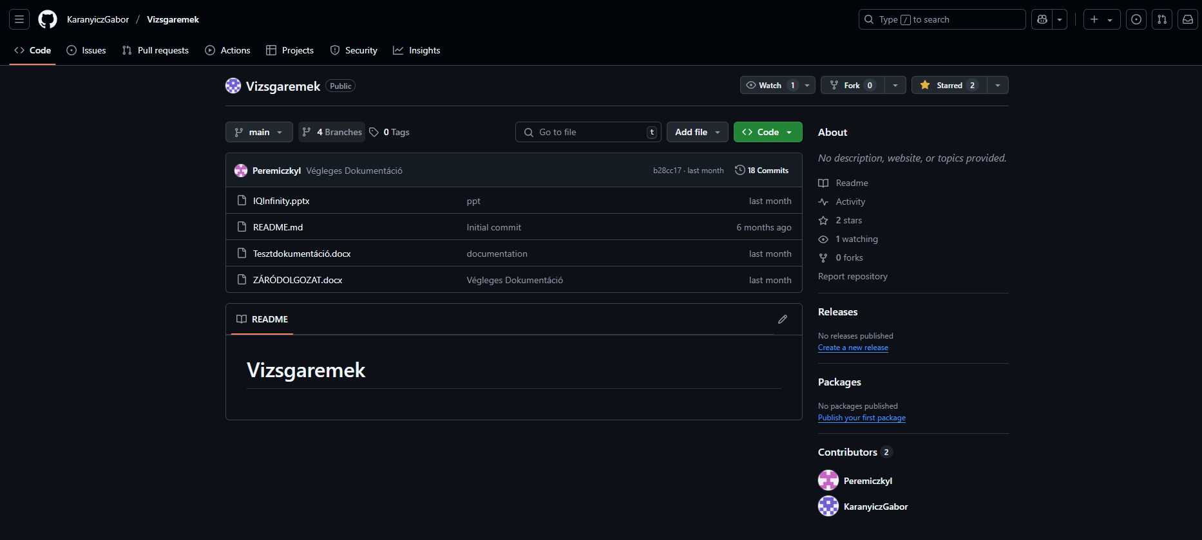
Github
A GitHub egy webalapú platform, amely lehetővé teszi a forráskód tárolását, verziókövetését és csapaton belüli együttműködést.

Slide 10
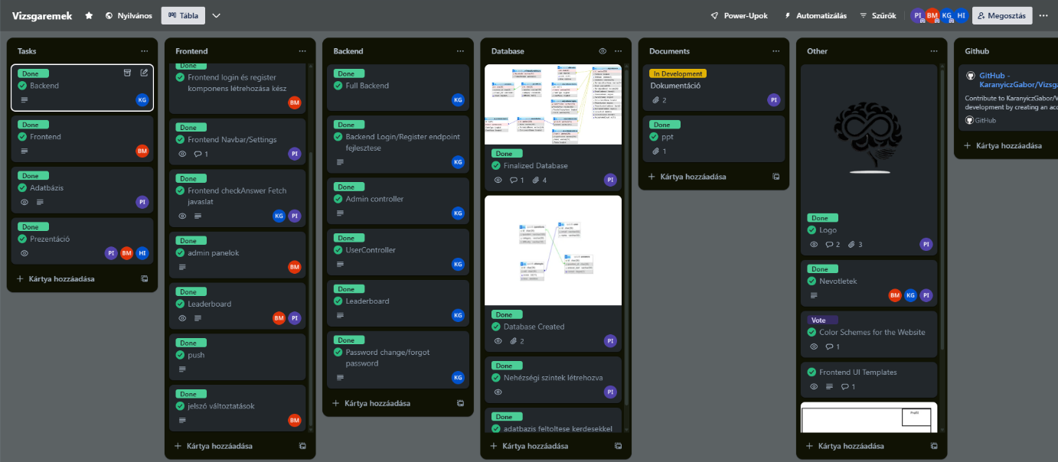
Trello
A Trello egy vizuális projektmenedzsment eszköz, amely táblák, listák és kártyák segítségével segíti a csapatokat a feladatok szervezésében és nyomon követésében.

Slide 11


Kommunikáció
Discord
Messenger

Slide 12
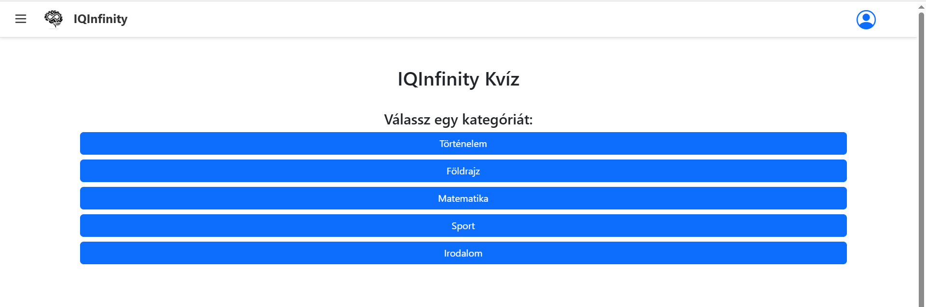
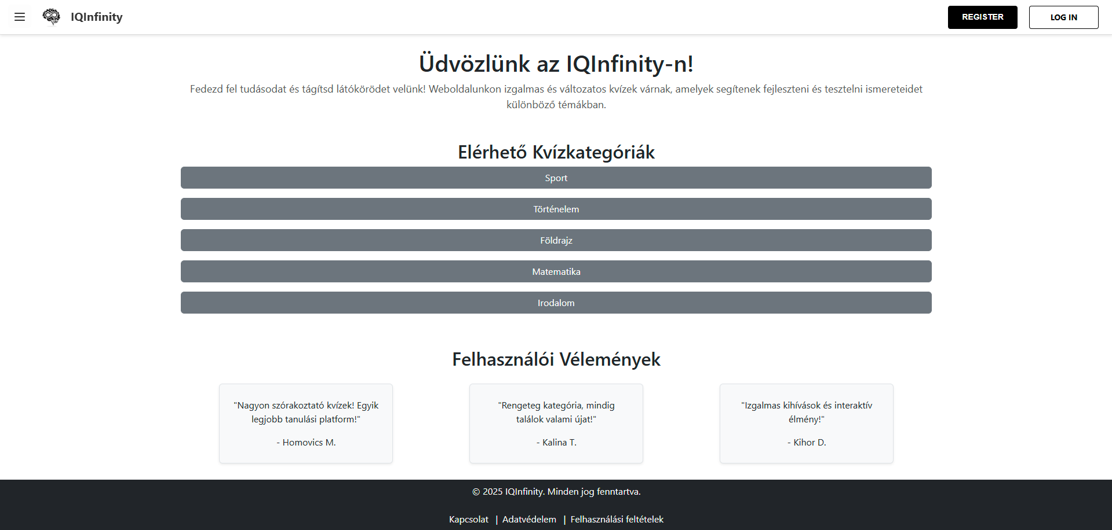
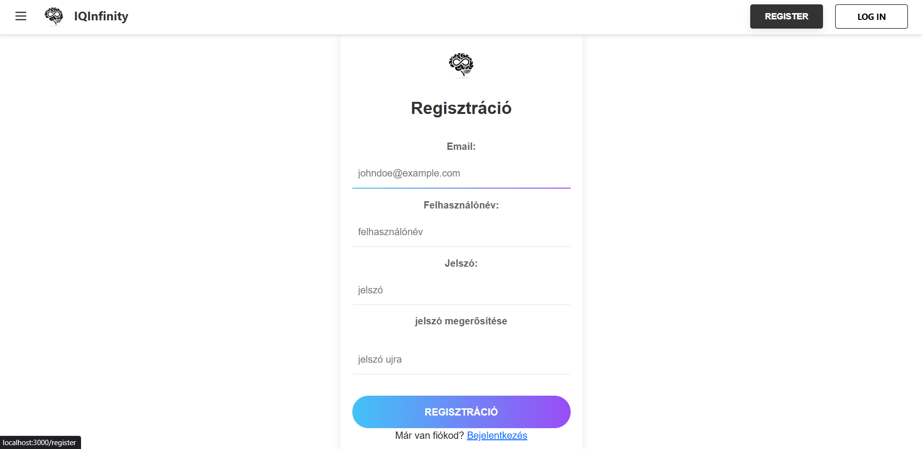
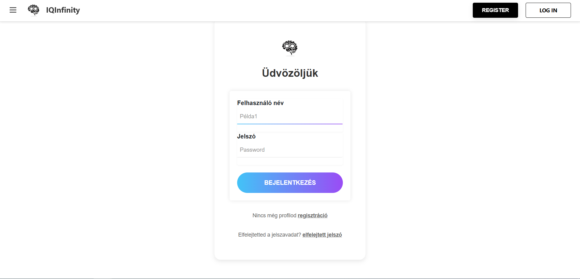
Oldalunk

